Slide 1

EL APARTHEID
La adaptación de aspectos culturales europeos en la idiosincrasia africana
PONENCIA CASA ÁFRICA
Máster Interuniversitario en Gestión del Patrimonio Artístico y Arquitectónico, Museos y Mercado del Arte
Estefanía Pereira Tavira

Slide 2

LA HISTORIA DE SUDÁFRICA COLONIAL
LA HERENCIA DEL APARTHEID
EXPONENTE CULTURAL: LOS SWENKAS
CONCLUSIONES

Slide 3
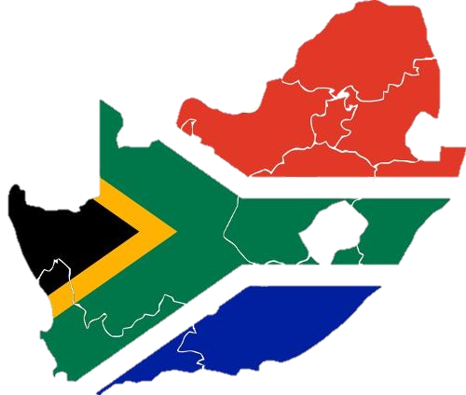
Guerras Anglo-Bóers
Disputas del territorio entre holandeses e ingleses
Desarrollo por separado
Separación de las razas en el terreno jurídico. Derecho al voto de la raza blanca en exclusividad.
Separación de las razas en el terreno social. Estancias separadas.
Separación de las razas en el plano geográfico. Bantustanes.
Masacre de Sharpeville
Protestas sociales
Levantamiento de Soweto
Surgieron movimientos de oposición, congregados en sindicatos y partidos políticos: Congreso Nacional Africano, Lanza de la Nación, Movimiento de Conciencia Negra, Frente Democrático Unido, Congreso de Sindicatos Sudafricanos, etc.
AÑOS 90` DESMANTELAMIENTO DEL APARTHEID: HERENCIA Y ASIMILACIÓN CULTURAL

Slide 4
LA HISTORIA DE SUDÁFRICA COLONIAL
LA HERENCIA DEL APARTHEID
EXPONENTE CULTURAL: LOS SWENKAS
CONCLUSIONES

Slide 5

Los últimos datos disponibles sobre población sudafricana estiman que los negros representan el 76,4% del total, los blancos entorno al 10%, los mestizos un 9% y los asiáticos el 2,5%. Los beneficios siguen estando en manos de la élite blanca.
El salario de los sudafricanos negros es hasta cinco veces menor que el de los blancos.
Tasa de desempleo elevada: 25% y 70% en los menores de 35 años.
Alto porcentaje de la población bajo el umbral de la pobreza: 50%.
SIDA: uno de los porcentajes más elevados del mundo.
Analfabetización: 6% de la población.
Ineficaz reparto de las tierras.
Corrupción entre los miembros del CNA.

Slide 6
LA HISTORIA DE SUDÁFRICA COLONIAL
LA HERENCIA DEL APARTHEID
EXPONENTE CULTURAL: LOS SWENKAS
CONCLUSIONES

Slide 7
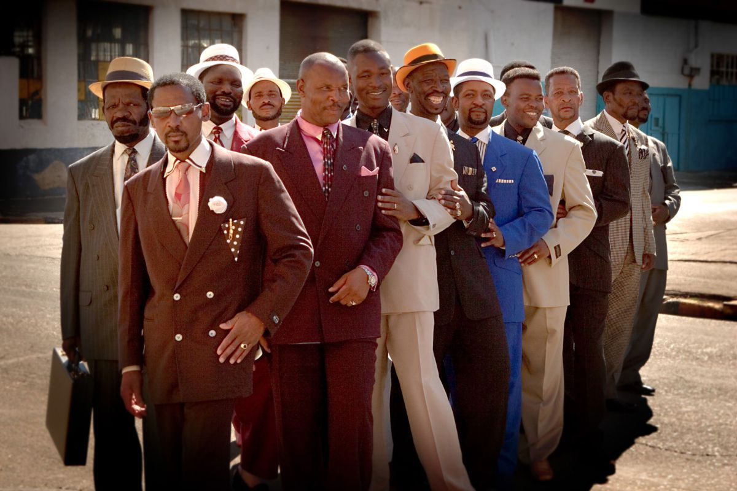

Slide 8
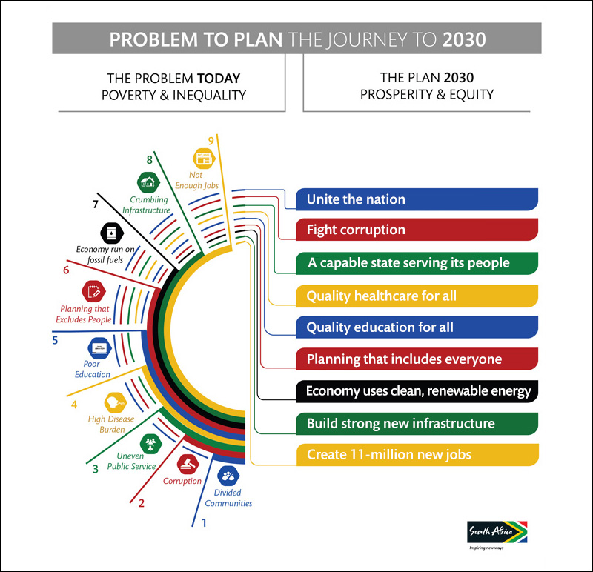

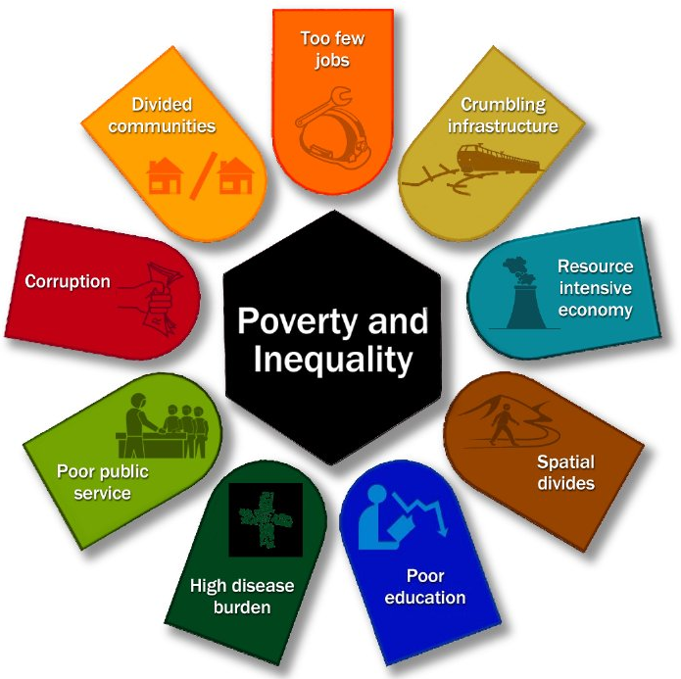

Slide 9
LA HISTORIA DE SUDÁFRICA COLONIAL
LA HERENCIA DEL APARTHEID
EXPONENTE CULTURAL: LOS SWENKAS
CONCLUSIONES

Slide 10

1º. Mantenimiento del orden social del apartheid a través de la imposición de medidas represivas.
2º. Pervivencia del apartheid estructural. Ruptura del aparato represivo gradual.
3º. Florecimiento de expresiones culturales , como los Swenkas, fruto de ese pasado colonial.

